Slide 1


Babastudio

Slide 2


Mongo DB
1. SQL
2. NoSQL
Apa itu Database?

Slide 3

Mongo DB
Apa itu Mongo DB ?

Slide 4
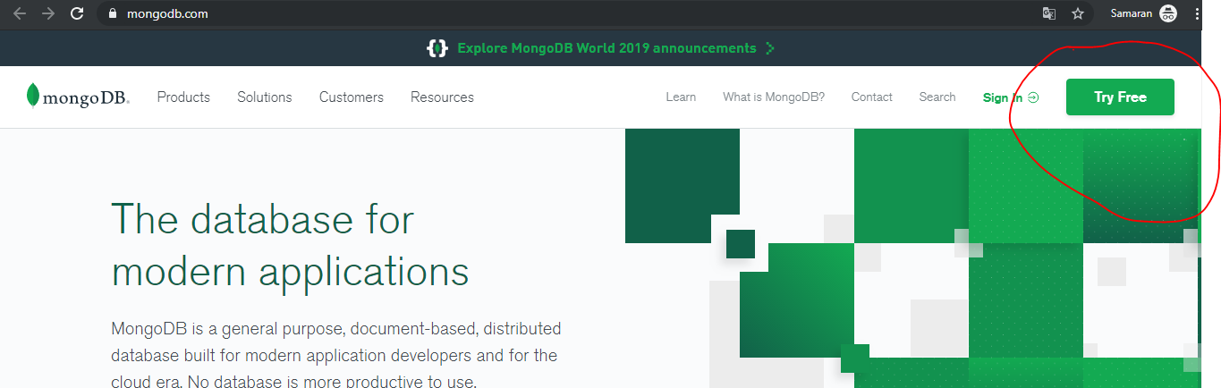
Cara Install Mongo DB
1. Kunjungi website https://www.mongodb.com/

Slide 5
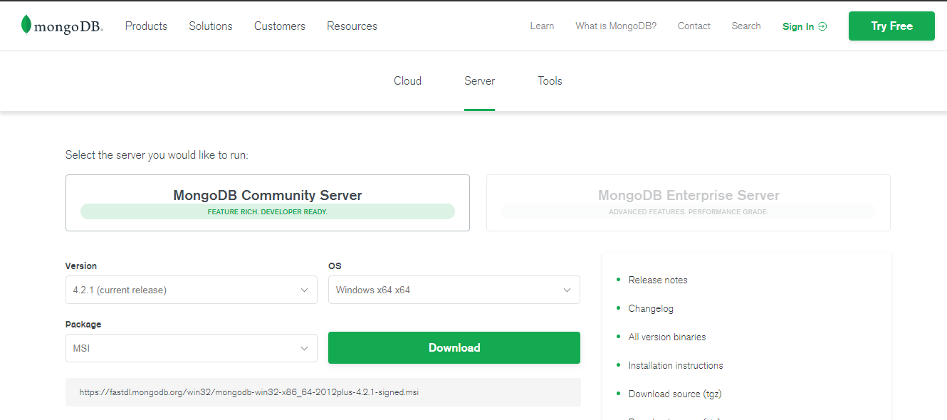
Cara Install Mongo DB

Slide 6
Cara Install Mongo DB (linux)
Kunjungi link https://docs.mongodb.com/manual/tutorial/install-mongodb-on-ubuntu/
Ikuti pentunjuk yang ada

Slide 7
Configurasi Monggo DB
Pada localdisk C buat folder bernama “data” & pada folder data buat folder bernama “db”
Pada CMD / Terminal buka direktori tempat mongodb terinstall
Ketikkan mongod lalu enter

Slide 8
Implementasi Monggo DB
1.
show dbs
2.
use <database kamu>
3.
db.saya.insertOne({
nama:”saya”, umur:10
})

Slide 9
Implementasi Monggo DB
Buat database dengan nama DILo
Buat collection dengan nama murid yang isinya
id_murid : <id murid>
nm_murid : <nama murid>
jns_kelamin_murid : <jenid kelamin murid>
notelp_murid : <nomor telepon murid>
status_murid : <status murid>

Slide 10
Implementasi Monggo DB
4.
db.<collection kamu>.find()
db.<collection kamu>.find().pretty()
db.<collection kamu>.find({id_murid:”mu001”}).pretty()
5.
db.<collection kamu>.insertMany([
{
<value object>
},{
<value object>
}
])

Slide 11
Implementasi Monggo DB
C. Tampilkan data yang sudah di buat
Tambahkan 5 data murid DILo
Tampilkan datanya lagi berdasarkan status muridnya true

Slide 12
Implementasi Monggo DB
6.
db.<collection kamu>.updateOne(
{
id_murid : “mu001”
},{
$set: {
nm_murid : “benar”,
notelp_murid : “02102304021”
}
}
)
7.
db.<collection kamu>.updateMany(
{
id_murid : “mu001”
},{
$set: {
<field kamu> : <value>,
<field kamu> : <value>
}
}
)

Slide 13
Implementasi Monggo DB
8.
db.<collection kamu>.deleteOne({ <field kamu> : <value> })
9.
db.<collection kamu>.deleteMany({ id_murid: “mu001” })

Slide 14
Implementasi Monggo DB
F. Pada data murid yang pertama ubah nama nya menjadi DILo BackEnds
G. Pada data murid yang statusnya true ubah jenis kelaminnya menjadi wanita
Hapus data murid yang namanya DILo BackEnds
Hapus data murid yang statusnya false
Tampilkan semua data murid
Note : tambahan point 20 jika sampai “J”

